Slide 1
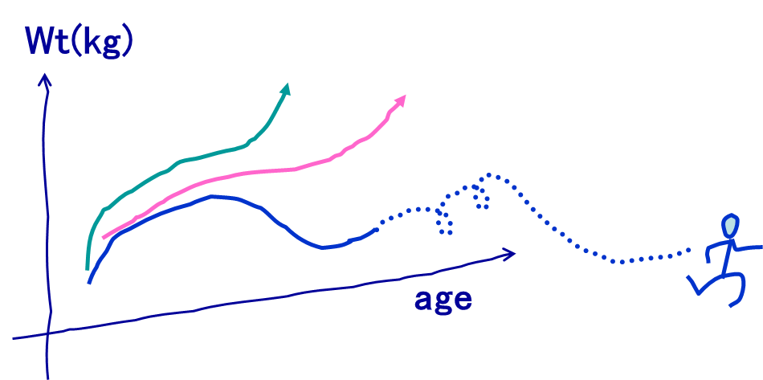
摂食障害とはどのような病気だろうか
明治学院大学
心理学部
西園マーハ文

Slide 2
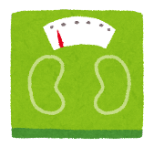
□病気なのか？
□現代病？ダイエットブームが問題？
□どのように対応すれば？
□予防はできるのか？

Slide 3
19世紀イギリスの症例
●薬物処方
塩化水銀、ヨウ化鉄シロップ、リン酸化鉄など
●暖める
暖かい服
ゴムチューブに湯を入れて脊髄を暖める
●食事
るいそうの程度に応じて、頻度を増やす
‘・・・some form of nourishing food every two hours, as milk,
cream, soup, eggs, fish, chicken・・・’
‘The inclination of the patient must be in no way consulted.’
患者の希望は絶対に聞いてはいけない
＜経過＞
●死亡例もあるが概ね良く治る
‘・・・ by warmth and steady supplies of food and stimulants, the
strength may be gradually resuscitated and recovery completed.’
William Gull,Lancet, 1888

Slide 4
一本堂行餘医言巻五（一七八八年）
香川修徳（修庵）
不食
不食の證も亦殆ど奇疾。古今の医書、未だ明らかに言及する者有らず。予が身及する所を以って既に三十人を余す。多く是れ婦女にして、男子只二、三有るのみ。其の證、他に苦しむ所無し。只だ粇食を思はず、或いは麦飯、或いは糯米粉、或いは赤小豆、或いは豆腐屑を食し、或いは偏に一種の蒸菓を好む。或いは終日食餌を喫せずして、飢へず。・・・・・
一室の女、年十六、只だ雪花菜を食す。その他一切食せず。父母之を憂へ、予に請ひて診視せしむ。「・・・・若し薬を投ずれば、即ち諸患蜂起せん」と。其の父母堅く予の言を守る。一年餘して、自然に常食に復す。

Slide 5
源亜槐の家臣沢田祐房が妻、年未だ三十ならず。 忽ち此の證を患ふ。・・・・病婦若し食さざらんと欲せば、即家人朝に勧め暮れに進め懇請親切なり。・・・主公之を怒り、遂に乃ち苦しみを忍びて之を食せば、即ち直ちに吐す。・・・・祐房又灸を請ふ。予曰く、「灸も亦た為すを須えず」と。病婦の喜び顔色に見る。遂に堅く予の算を信じて、他言を容れず。凡そ八、九年、而る後に始めて三、五日の間、偶たま常食の半を喫するを得、或いは一回、或いは二回、延いて十二年に及びて、常に復す。・・・・今既に五十なり。・・・・夫妻感戴拝謝す。実に治せざるを以って真の治法と為す・・・・。

Slide 6
拒食症
過食症
その他の摂食障害
体型を気にする
人々
食に関する問題なし
食に関する問題
なし
症例報告時代
拒食症「流行」時代
過食症「流行」時代
さらなる広がり
1960年代後半
1980年代
「やせ」の
理想化は無し？
★ダイエットブーム
★ツイギーなど痩身モデル
★家庭用体重計の普及
★食物の商品化
★長時間営業店の増加
★客の匿名性
★金銭の自由
★過食嘔吐可能な私的空間
摂食障害の歴史

Slide 7
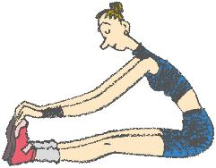
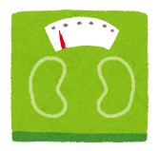
身体の2つの側面（身体論）
私としての身体
モノとしての身体
重い、軽い、疲れた、固い、柔らかい、冷たい、暖かい、調子いい
体重、BMI体脂肪率、服の号数、ウエストのサイズ
本人にしかわからない感覚
数字で測る
コントロールする
支配する
操作する
リセットする
人と比較する
Bathroom scale

Slide 8
こころとからだと社会の関係
★多くの人にとって、ダイエットは失敗するようにできている。
（健全な食欲調節）
★稀に、「食べなければ食べないほど食欲が減る」タ
イプが存在（身体素因）
★ダイエットブームで、「食べないことを試す」機会が増える
と、このようなタイプが発症しやすくなる。
★身体の状態を数値で判断する環境の中では、数値に
とらわれることが発症を促進する。
★摂食障害として発症したケースは「やせてきれいになる
ため」だけではなく、発症前に「挫折感」「無力感」など心
理的課題があることが多い。

Slide 9
アレキシサイミア（失感情症・感情言語化困難症？）
★自分の感情が自分でわからない、言葉で表現できない。
★自分の置かれている状況を言葉でうまく説明できない。
★身体感覚（疲労感、空腹感）の感じ方が弱い場合も。
☆「自分が怒っているかどうかわからない」
「自分が空腹かどうかわからない」
☆患者さんの元々の性格傾向でもあり、摂食障害の進行
とともに強まる傾向でもある。
☆「いろいろ考えずとにかく頑張れ」な環境では、気付か
れにくいことがある
☆「何がストレス？」と言われても、最初はうまく説明でき
ない。進路に対する迷い、疑いなどは言語化されにくい。

Slide 10

摂食障害の原因・背景・リスク(causes／risk factors)
1.素因、準備因子
2.引き金
3.症状持続因子
4. 再発をもたらす因子
★原因が一つということは少ない。
★過去にさかのぼって原因を探して取り除く、というよりも、回復を促す
環境作りを考える。

Slide 11
エリートアスリートの場合
Little girls in pretty boxes: the making and
breaking of elite gymnasts and figure skaters
(Joan Ryan, The Women’s Press, 1996)
魂まで奪われた少女たち：女子体操とフィギュア
スケートの真実（川合あさ子訳 時事通信社）
１．血が出てなけりゃ放っとけ：外傷
２．奪われた魂いまだ戻らず：摂食障害
３．痩せろ、勝て：イメージ
４．完璧をめざせ：プレッシャー
５．親も競技中毒：親の役割
６．ゲームの中にまたゲームが：政治と金
７．何が何でも：コーチの役割
1968 チャスラフスカ (26歳) 160.0cm 54.9kg BMI 21.4
1972 コルブト (17歳) 149.9cm 38.6kg BMI 17.2
1976 コマネチ (14歳) 152.4cm 38.6kg BMI 16.6
アメリカ女子体操オリンピック選手の平均値
1976 17.5歳 161.3cm 48.1kg BMI 18.5
1992 16.0歳 144.8cm 37.6kg BMI 17.9
16年間で －1.5歳 －16.5cm －10.5kg
骨折
コーチによる虐待摂食障害
死亡例

Slide 12
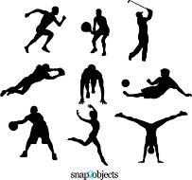
以前の表現
「女性アスリートの３徴」
‘Disordered eating’
乱れた摂食？
①利用可能エネルギー不足
Low energy availability
② 無月経
③ 骨粗鬆症
「3徴」が摂食障害という見方には注意！
★過食症は見逃されがち
★骨粗鬆症は受診しなければ診断できない
★行動面、心理面の症状が入っていない
⇒受診の勧めに活用しにくい
（3徴が出揃ってからの支援では遅い）

Slide 13
神経性やせ症の診断基準（DSM-5-TRより抜粋)
Ａ．極端な低体重、成長の停滞
Ｂ．肥満恐怖
Ｃ．自分の体重や体型を感じる感じ方の障害：自己評価に対する体
重や体型の過剰な影響，または現在の低体重の重大さの否認。
その他の症状
運動強迫・過活動
自己処罰的感覚（「休んではいけない」）
疲労感の消失
支配観念（食べ物・カロリーのことだけど考える）
不安
不眠・浅眠
本人が困っていること
★児童期には、「やせ願望」が明確でない心身症的発症（「食べるとおなか
が痛い」など）も多い

Slide 14
神経性過食症の診断基準（DSM-5-TRより抜粋）
Ａ．コントロールを失った過食行動
次のような「むちゃ食い」のエピソードの繰り返し。
（１）ある区切られた時間帯に、莫大な量の食事を食べる
（慢性例では,「だらだら食い」も）
（２）過食の間は,食べることを制御できないという感覚
（失コントロール感）
Ｂ．体重を減らす行動(代償行動）
自己誘発性嘔吐；下剤,その他の薬剤の誤った使用；
絶食； 過剰な運動。
Ｃ．頻繁な症状
平均少なくとも 週1回、3ヶ月
Ｄ．体重だけで自己評価が決まる
自己評価は，体型および体重の影響を過剰に受けている
その他の特徴
理想が高すぎる・理想的でないところは人に見せられない
自己嫌悪(怒り、不安）→過食→嘔吐→自己嫌悪のサイクル

Slide 15
摂食障害の主な身体合併症
１．低栄養によるもの
低血圧、徐脈、低血糖、貧血／白血球減少／血小板減少、
肝機能障害、イレウス（腸の動きが非常に悪くなる）、筋力低下、
骨粗鬆症、月経異常、（高コレステロール血症になることも）
２．過食／嘔吐／下剤乱用によるもの
歯の酸蝕、唾液腺炎、低カリウム血症､不整脈､肝機能障害
３．急激な栄養再開によるもの
浮腫、心不全（再栄養症候群）、急性胃拡張、急性膵炎
本人は自覚しにくいもの
本人も気付くもの

Slide 16
ミネソタ研究
健康な男性36人
兵役の代わりに飢餓実験参加
6ヶ月間摂取量を約半分に
体重が約25％減少
食物を切り刻む
食物のことばかり考える・食物の夢を見る
食事時間が極端に長くなる
飲み込まずにいつまでも噛んでいる
不安、うつ
万引き
復食期にも不安やうつが続くことも
食物に触れていたい
Keys, A. et al. : The biology of human starvation (2vols)
(University of Minnesota Press, 1950)

Slide 17
やせ雌豚病 （Thin Sow Syndrome）
●生後早期に親から離して見知らぬ豚の群れに入れると発症 し
やすい
●低脂肪肉をとる目的で交配した群に多い
●食欲低下、体重低下
●落ち着きなく過活動
★「やせようと思って」動き回っているという批判は
あたらない可能性あり
Treasure, J ほか： Intriguing links between animal behavior and anorexia nervosa. International Journal of Eating Disorders. 21;307-311, 1997.

Slide 18
摂食障害のこころとからだ
★飢餓状態の行動・症状は身体から来る症状
★しかし、心理的な意味付けができてしまうところに注意
★治療は心身両面から

Slide 19

摂食障害の症状の構造
低栄養・過活動
食行動の問題
身体素因
心理の問題
悪循環
習慣化
＊今、目の前の問題
（対人関係、仕事、学業、スポーツ等）
＊以前からある問題（家族関係等）
＊性格（完全癖・アレキシサイミア
など）
意識に上る心理：
やせ願望、肥満恐怖
意識に上る心理：無力感、挫折感、不安、自信の無さなど
西園マーハ文：外来治療における「小さな行動制限」の活用. 摂食障害の精神医学, 日本評論社, 2022

Slide 20
摂食障害にはどのように対応すればよいか

Slide 21
心理的背景の理解は大事なのだが・・・
★「傾聴」「拝聴」だけでは変化は難しい。
★摂食障害という「病気」を「外在化」し、周囲も
協力して「闘病」を支える。
★本人の治療参加を促す。
ガイデッドセルフヘルプ（指導付きセルフヘルプ）
の考え方。

Slide 22
強制でも様子見でもない方法はないか？？
～ガイデッドセルフヘルプの概念～
セルフヘルプ・・・
★自分で考えた食事の工夫、過食の我慢など
・病気に取り組む姿勢は評価できる
・自分流の対処法がかえって、症状を悪化させることが多い
ガイデッドセルフヘルプGuided Self-help:GSH（指導付きセルフヘルプ）
★自分でも症状を記録。治療者に報告してアドバイスを得るなど。
★神経性過食症では、認知行動療法の前にまず試みるべき治療と
して推奨されている（NICEガイドライン）
★神経性やせ症でもこの考え方は有効。

Slide 23

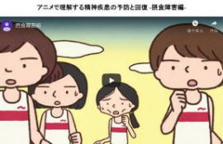
ガイデッドセルフヘルプの要素
①心理教育（疾患教育）
★「食へのこだわり」「過活動」などが
「病気の 症状」であることの理解
★ 当事者も家族も同じ理解を持つ
★「外在化」の概念を用いる
鈴木真理、西園マーハ文、小原千郷：摂食障害：見る読むクリニック.
星和書店, 2014
※ 保健教育などで摂食障害について知っていればさらに良い。
高校の保健の授業で摂食障害についても取り上げることに！
こころの健康教室サニタ
https://sanitamentale.jp/video/anime/ja/sessyoku.html）

Slide 24
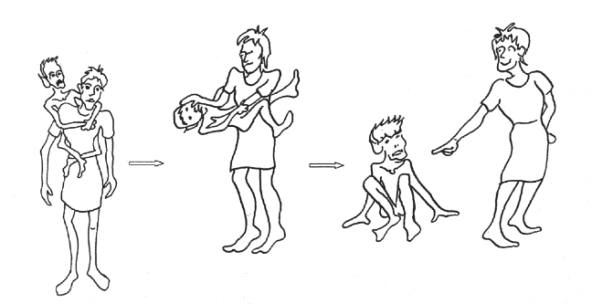
外在化した表現
病気＝自分（外在化できていない場合） I’m anorexic.
：「毎日3時間ジムに行くことにしてます。
私は『摂食』なんで。」
外在化：摂食障害があることで、運動がやめられなくなっている。
何とかしたいんだけど・・・。」I have anorexia.
外在化＋擬人化：「Anaが『さぼっちゃダメ』 とまた言ってきた。
（Anorexia voice) 今日は無視しよう。」
（トレジャー著. 傳田健三訳：拒食症サバイバルガイド 金剛出版,2000）

Slide 25
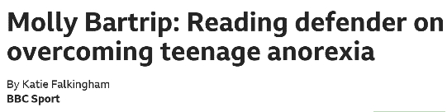
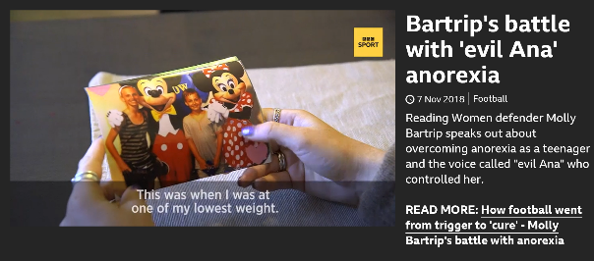
病気の「外在化」・・・自分が全部病気なのではなく、
病気は一部。自分はそれと 闘う人。
サッカー選手。14歳時、直前の怪我でナショナルチームに選ばれず、拒食状態となる。活躍する選手の様子をFacebookで見てから、徐々に回復。
自分を支配する‘アナAna’（拒食症のやつ）との闘い。

Slide 26



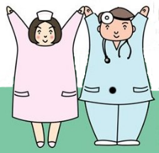
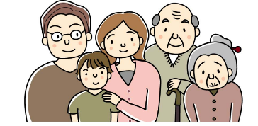
みんなで摂食障害をマネージしましょう
摂食障害という病気に
とり憑かれている。
病気に侵されながら、
守ってもらっている。
国立精神神経センター
心身医学研究室
小原千郷先生のスライドより
本人
http://www.jsed.org/category/books/
日本摂食障害学会ＨＰ
→「書籍と資料」
→「摂食障害の理解と治療」
摂食障害
家族
専門家

Slide 27
摂食障害の治療には、「傾聴だけ」ではうまくいかないことが多い。
「病気の言い分」を「頑張り」のように聞いてしまう
「皆勤賞とりたいです」
「皆と同じように練習したいです」
病気「休んではダメだ！」
「休むようなヤツは弱いヤツ！」
本人「疲れている気もするけど、自分では
わからなくなってきた・・・」
「自分の身体、どうなっちゃうんだろう・・」

Slide 28

②生活の規則化
過食絶食の
悪循環のサイクル
過食嘔吐
夕食
自己嫌悪
朝食
昼食
間食
夕食
朝食
絶食
過食嘔吐の後、普通の食事
過食嘔吐
サイクルに戻るパターン
＜神経性過食症＞
・最初は、3食や間食の時間を固定
・何を食べるかよりいつ食べるかを重視
・睡眠時間も規則的に
＜神経性やせ症＞
・「勉強」「運動」などが過剰でないか確認（記録してもらうと共有しやすい）
・休憩時間、睡眠時間は十分確保

Slide 29

③自己症状モニタリング（記録）
生活状況モニタリング （記録）
例えば過食症：過食の買物のレシートを毎日ノートに貼る
★症状を可視化
★現実的なハードルを設定
・本人はハードルを高くしがち「明日から過食ゼロにします！」
・毎日10000円の人は9900円から！
→「昨日も今日も過食でダメだった」ではなく、「ハードルを クリアできた良い日」
ができる
西園マーハ文: 過食症の症状コントロールワークブック, 星和書店,2017

Slide 30
④栄養補給について本人の治療参加を促す
★7000kcal の追加→体重1㎏の増加
★1ヵ月で追加するとしたら・・・1日250～300kcal増
（吸収が悪いので、300kcalを目指す方が安全）
★300kcal増は、運動減でも飲食増でも良い
＊運動減には・・・・・・
参考：国立健康・栄養研究所
改訂版『身体活動のメッツ（METｓ）表』
http://www.nibiohn.go.jp/files/2011mets.pdf
＊飲食増には・・・・・
「クロワッサン1個追加でも、diet coke 300本追加でも
あなたの好きなように」(Fairburn)
＊「枠」が見えれば、その中で新しい行動も。
「チョコレートを食べてみる」

Slide 31

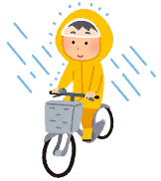

⑤過活動によるエネルギーの消耗を少し減らす
★ 小中高生などでは「運動強迫」でなくてもかなりの
エネルギーが消費されていることが多い
★「食物を足す」だけでは時間がかかる

Slide 32
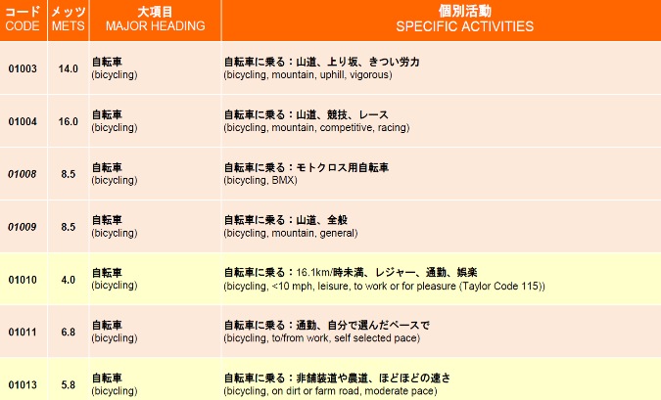
生活の中のエネルギーの消耗
Mets表の一部
国立健康・栄養研究所:改訂版『身体活動のメッツ（METｓ）表』p2.
http://www.nibiohn.go.jp/files/2011mets.pdf
消費カロリー=体重㎏×Mets ×運動時間×1.05
40㎏の人が、30分間、通勤ペースで自転車に乗ると
40×6.8×0.5×1.05＝142.8kcal

Slide 33
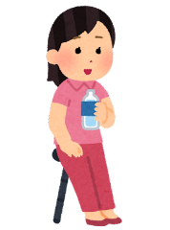
★外来では「行動変容お試し月間」「治療意識月間」
を意識的に設ける必要がある。
★部活などでは、「少し休む」選択肢が認められるよ
う配慮が必要
×病院に行くような子はレギュラーから外す
×部活に出たり休んだりは迷惑だからやめてもらう
★関わる人々の意見統一が必要

Slide 34
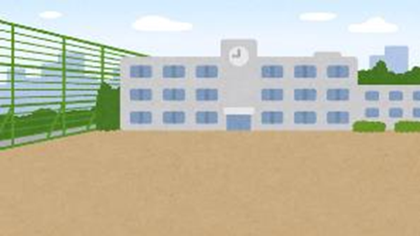
学校では何ができるか？
★健康第一な部活環境、学校環境を整えることは
重要。
★しかし、ダイエットの怖さを強調して「一次予防」
（発生させない。撲滅）を目指すのは困難。
★「二次予防」（早期発見、早期援助）に重点を置く

Slide 35
さまざまな予防：摂食障害の場合
一次予防
摂食障害を発生させない
・社会運動的一次予防
例.やせすぎモデルを掲載した雑誌の販売を禁止する
・予防教育的一次予防
例.ダイエットの害を教える
二次予防
摂食障害の症状が見られたら早期に発見し、援助を
開始する

Slide 36
一次予防（病気を発生させない）を目指したメッセージ
☆摂食障害になると（ダイエットすると）肝臓や心臓が壊れます
☆摂食障害で死ぬことがあります
☆摂食障害になると子どもが産めなくなることがあります
一次予防的メッセージではうまくいかない？
☆健常生徒の中にも「長く絶食すると死ぬ」ことが実感できない生
徒がいる
☆「子どもが産めなくなります」と言われても関心が無い
☆一番相談してほしい、症状がある生徒が怖くなって相談から遠の
くこともある
☆「こんなことをする人がいる」を
模倣する場合も。
ファッション界
こんな風になってほしいとは思っていない
当事者たち
あんな風になりたい
心理士協会
こういう広告はやめてほしい
2007年9月26日Japan Times

Slide 37
二次予防（早期発見・早期治療）のためのメッセージ：
‘自分流のダイエットをやっていて「これでいいのかな？」と
不安になることはありませんか？’
★相談・受診行動を後押しするための情報提供が必要
「大変なことになる」よりは「まだ間に合う」

Slide 38
デルファイ法によるエキスパートコンセンサス
国立精神神経・医療研究センター
精神保健研究所 行動医学研究部ＨＰ
https://www.ncnp.go.jp/nimh/behavior/
摂食障害全国基幹センター
http://www.edportal.jp/pro/から
ダウンロード可能

Slide 39
まず地域の医療機関に「病状評価受診」を
★受診＝毎週通院？と思って抵抗を示す人も多い
★「自分ではどこも悪くないと思っているようだけど
『身体の中身』が大丈夫か確認してもらおう」
★地域の医療機関（プライマリケア医）の活用を

Slide 40
成人期の摂食障害
★思春期よりも神経性過食症が多い
★「病気ではなく自分の意志が弱いせいで起きる問題」と
とらえ、長年相談できていない場合がある
★体重は普通でも、一度は、「身体の中身」のチェックを
★就労の仕方がポイント
通院との両立・最小限の（程良い）カミングアウトがで
きるか
★就労以外の趣味・ライフワークも
★出産事例も増えている

Slide 41

平成29年度三菱財団社会福祉事業・研究助成金
「摂食障害患者の就労実態調査と社会復帰支援」
日本摂食障害協会ＨＰ
→参考資料
https://www.jafed.jp/pdf/reports/working-survey.pdf

Slide 42
まとめ
①「病気」と考えるのには抵抗がある場合もあると思う
が、治療すれば回復する「病気」ととらえると良い。
②「やせてきれいになりたい」だけではない背景がある。
しかし、偏った食行動が習慣化してしまうと、短期間
では変化が難しい。具体的な計画、見通しを持って
確実に前に進む。
③ 周囲は、病気の声を傾聴するだけにならないよう注
意。
④ 発症前の心理的背景にも必ずケアを。

